Slide 1
2021.08.19(加班)~2021.08.20
工作日報
記錄人：葉柏漢
記錄日期：2021.08.20
工作時間：
18:00~19:00
08:30~13:30

Slide 2

本日工作事項
Day work
披覆材料勾選功能-讓資料庫資料可以預先讀取在在網站上(加班)
完成披覆材料勾選功能

Slide 3
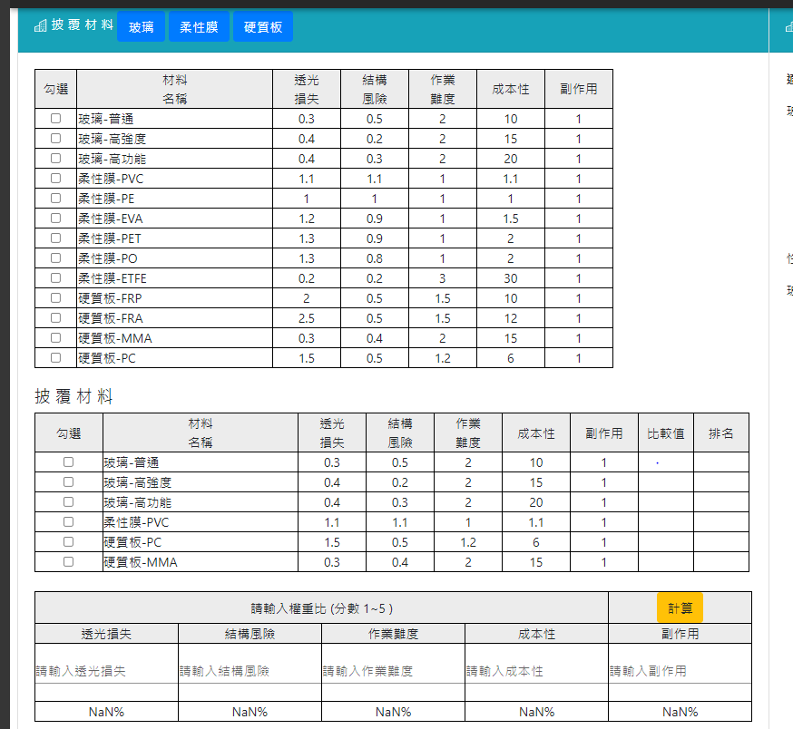
資料庫資料預讀
Project planning
此處為資料庫裡有的資料，在網站開啟時會自動跑出 目前有bug，預讀出來之後不會自動打勾

Slide 4
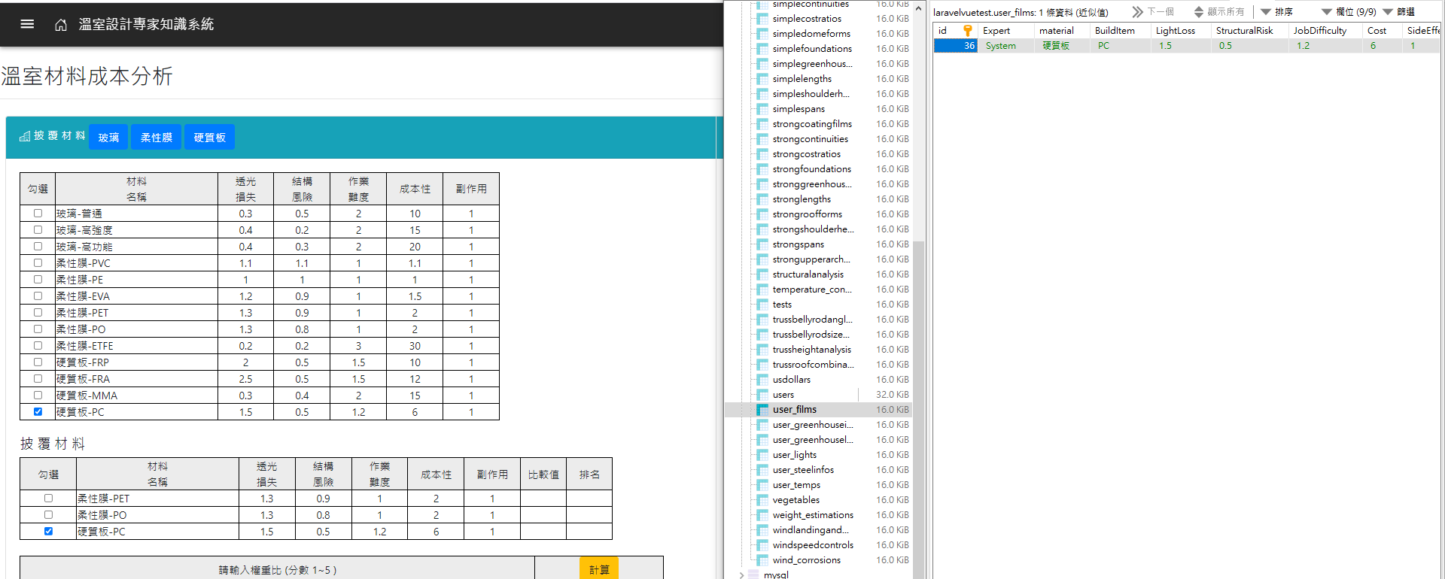
披覆材料勾選
Project planning
若勾選則會輸入資料庫
取消打勾則從資料庫刪除

Slide 5
明日預期規劃
Project planning
完成材料成本的勾選資料庫功能

Slide 6
謝謝觀看

